Slide 1
Rádióamatőr tanfolyam 2025 tavasz
Notes:
Rádióamatőrök, bevezető - Párkányi lászló (HA5PLS)
Ez az előadás kis bevezetőt nyújt abba, hogy kik a rádióamatőrök, és hogy mennyire szerteágazó területet fed le az amatőrség.

Slide 2
Tanfolyam gyorstalpaló
Bevezető, rádióamatőrök, rádiózás: 02.24.
Hogyan működik a rádió I. - frekvencia, moduláció: 03.03.
Hogyan működik a rádió II. - analóg áramkörök: 03.10.
Hogyan működik a rádió III. - antennák, tápvonalak: 03.17.
Szoftverrádió gyakorlat: 03.24.
Rádiós kitelepülés, forgalmazási gyakorlat: TBD
Notes:
Ezen a dián látható a tanfolyam alkalmak időzítése. A kitelepülés időpontja még nincs lefixálva, erre majd fogunk visszajelzést kérni. De most vágjunk bele!

Slide 3
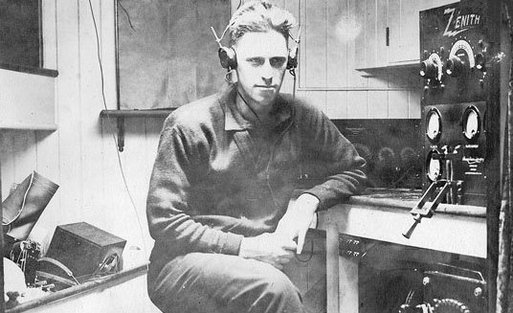
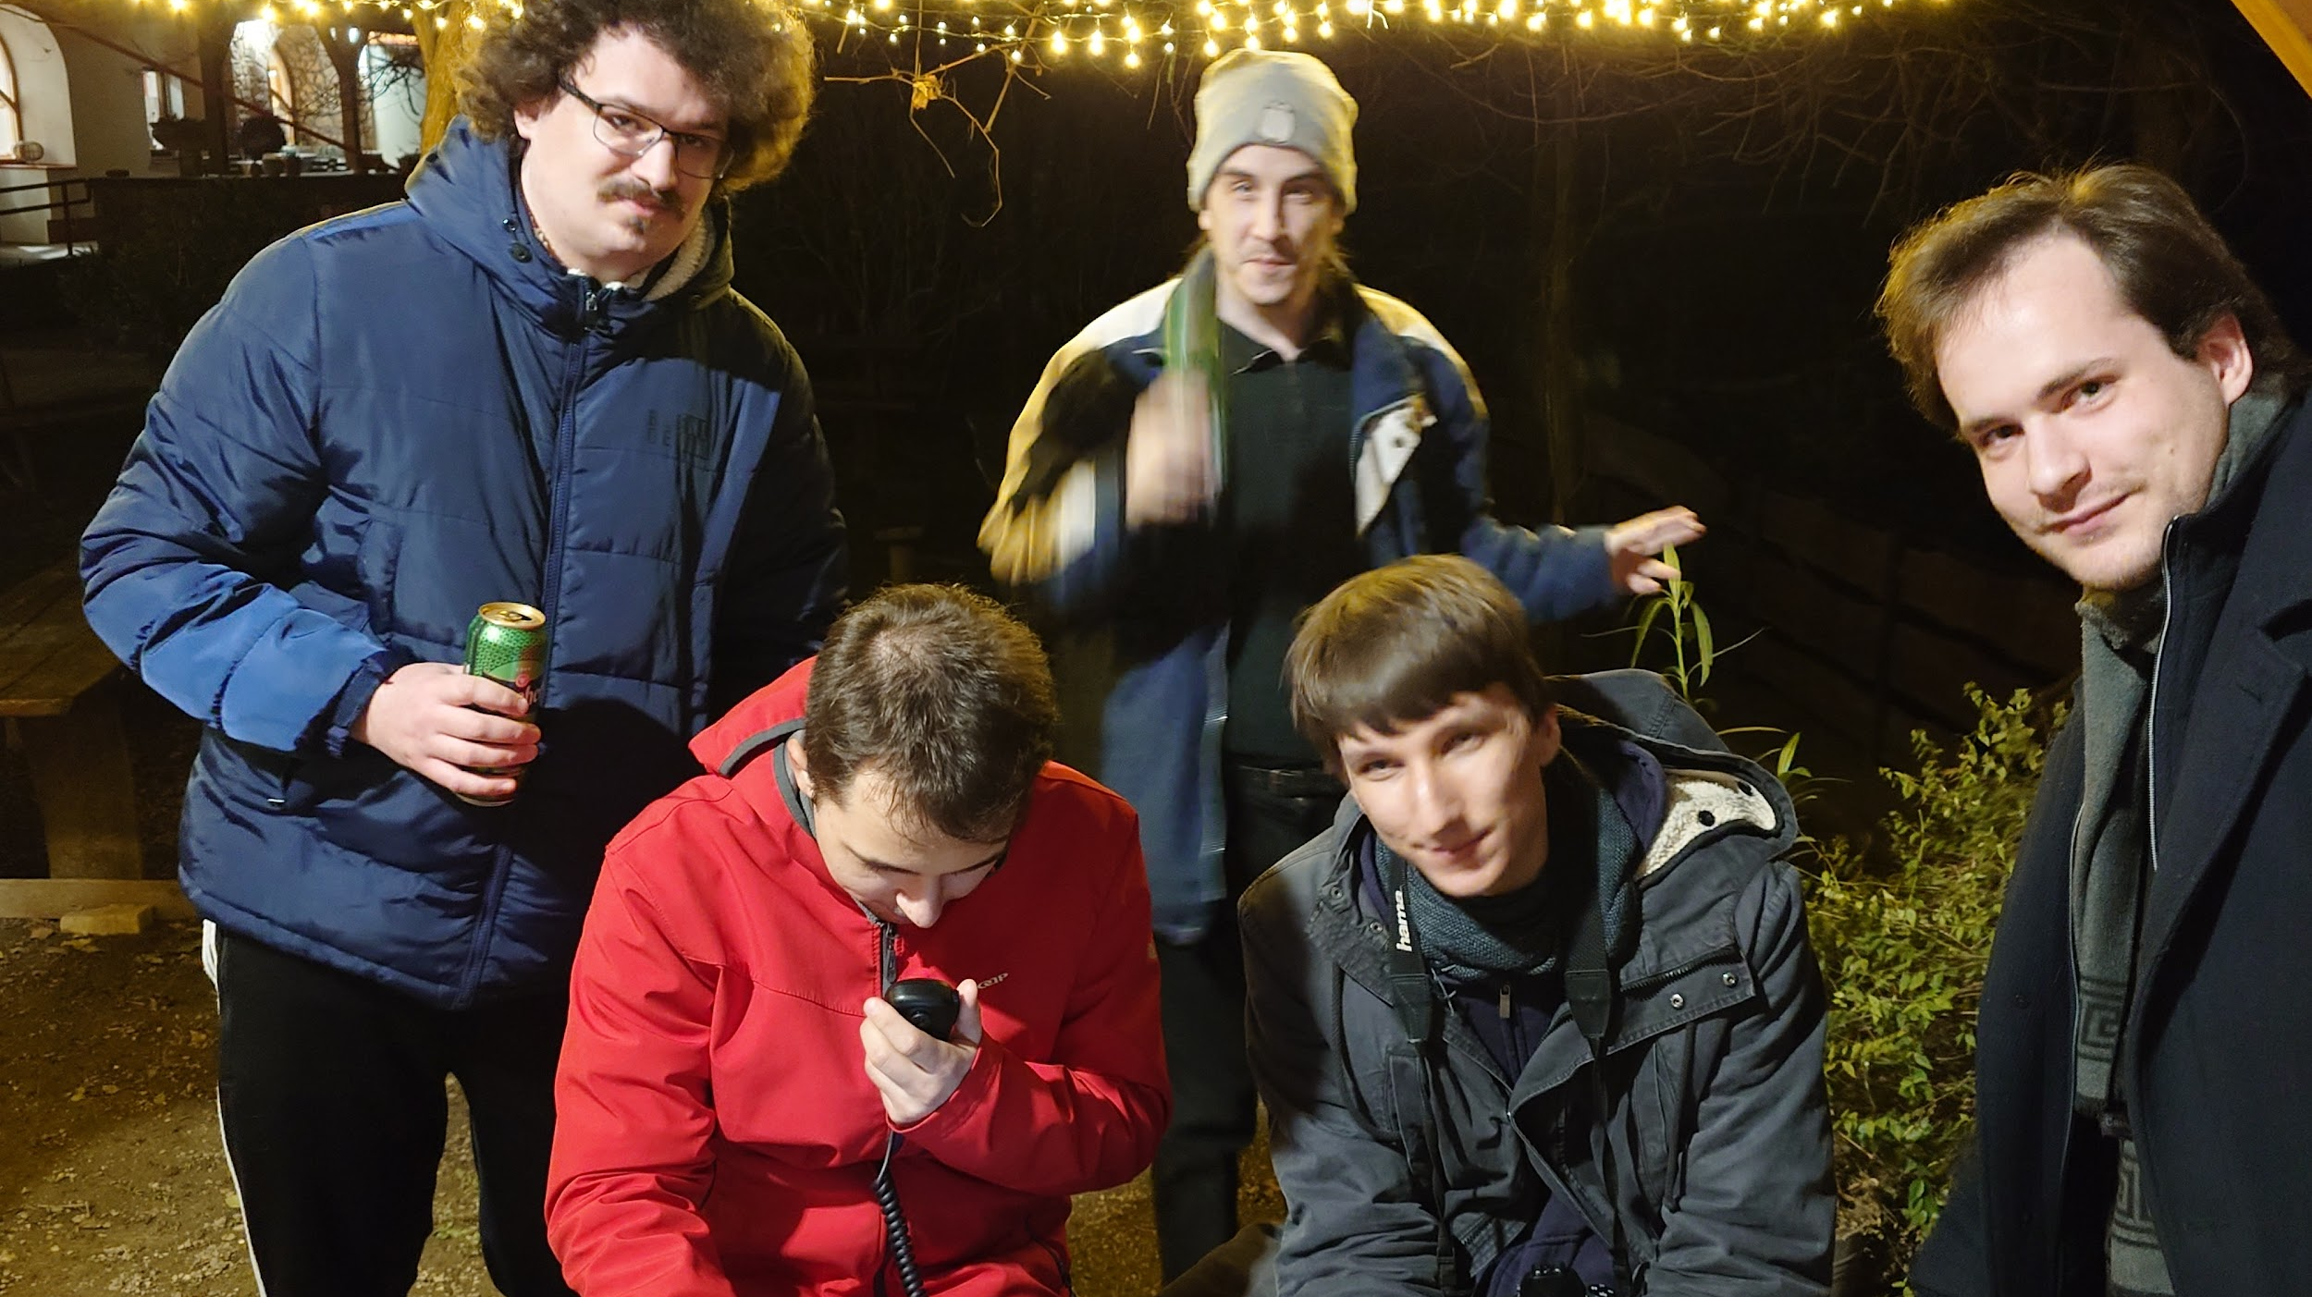
Kik a rádióamatőrök?
Notes:
A rádióamatőrség egyidős a rádiózással. A legelső rádióamatőrök a rádiózás úttörői voltak, kitapasztalták az elektromágneses hullámok terjedésének tulajdonságait. Sokan kísérleteztek a rádiózással, miután Maxwell leírta az elektromágnesesség törvényeit és Marconi feltalálta a szikratávírót.
Az amatőrsávokat az első világháború után jelölték ki, azóta van jogi kerete.
Az amatőr rádiósok szabadidős tevékenységként, szakmaiságból és szórakozásból űzik ezt a sportot, de a kutatás és innováció mindig fontos része maradt az amatőrségnek.
Napjainkban a számítógép és szoftver segítsége a rádiózásban hatalmas lehetőségeket rejt, hogy a rádióamatőrök valami újat alkothassanak.
Kép (Bal): arrl.org, (Jobb) HA5KFU 2025-ös téli tábor

Slide 4
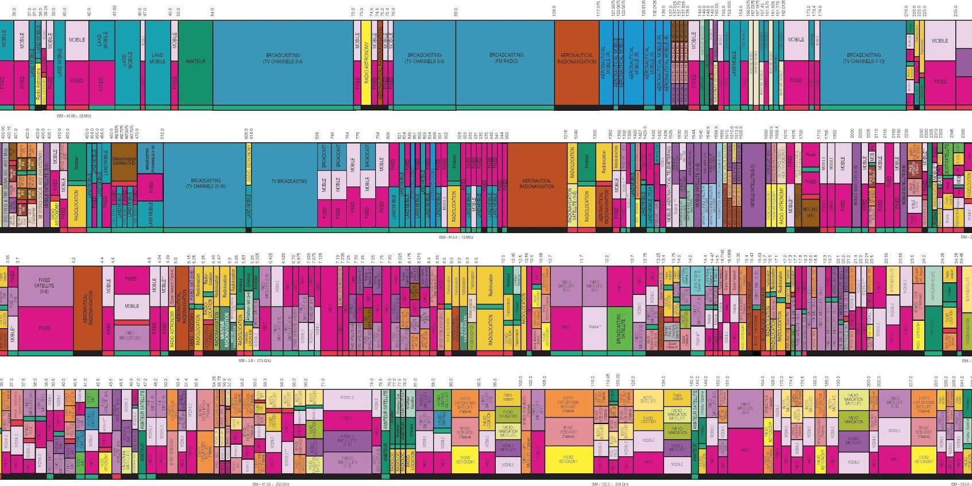
Miért jó rádióamatőrnek lenni?
Notes:
Ez itt egy frekvencia-kiosztás (tippre USA). A frekvencia nagyon korlátozott erőforrás, mobilszolgáltatók komoly pénzeket fizetnek érte (az 5G sávok 128MRD Ft-ért keltek el összesen). Látjátok a zöld sávokat? Ezeket az engedélyel rendelkező amatőrök ingyen használhatják. Minden tartományban van amatőrsáv, mindenfajta alkalmazást csinálunk rajta (pl. internet, TV, hang) - de csak kísérletezésből, saját szórakoztatásunkra.
Sok amatőr foglalkozik vészhelyzeti kommunikációval, természeti katasztrófáknál már többször segítettek. Ez az amatőrszolgálat.
Kép: https://www.quotemaster.org/images/ff/ff28089abcae6d4db8a253d7ddb34f92.jpg

Slide 5
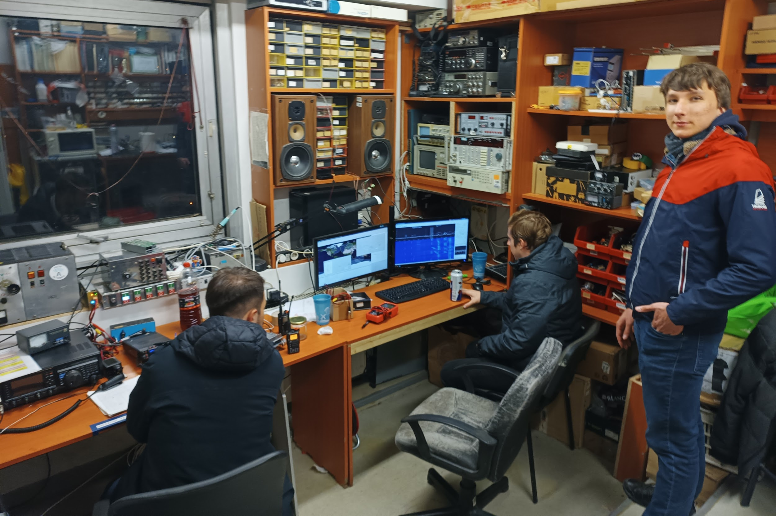
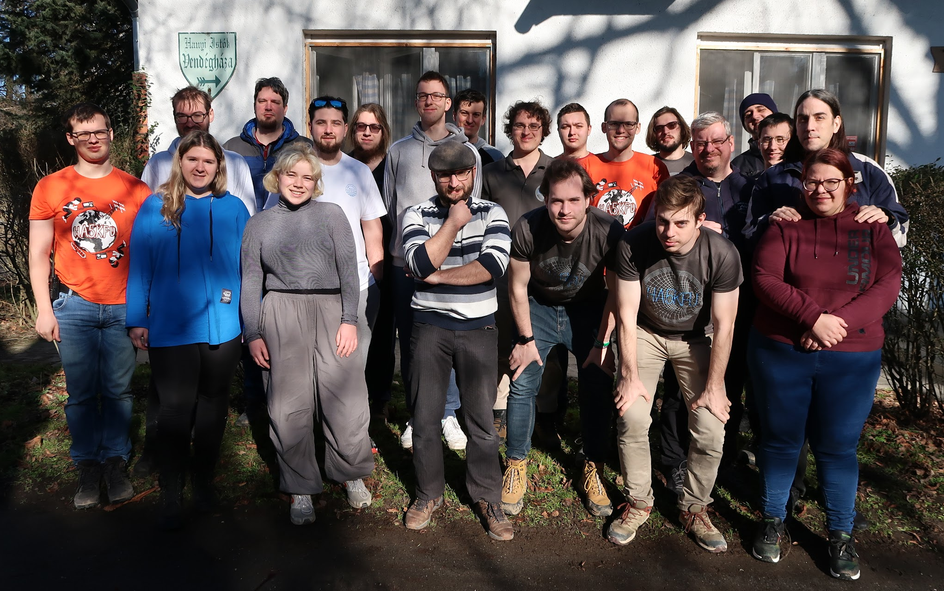
Mi az a HA5KFU?
Notes:
Mi vagyunk a HA5KFU :)
Viccet félretéve, a HA5KFU egy rádióamatőr klub. Ezek olyan társaságok, ahol a fókuszban a rádiózás van. De persze mást is csinálunk :)
Bővebben: https://ha5kfu.hu/klub/, https://ha5kfu.hu/tagok/
Képek: HA5KFU
Bal: a klubszoba
Jobb: 2024-es téli tábor

Slide 6
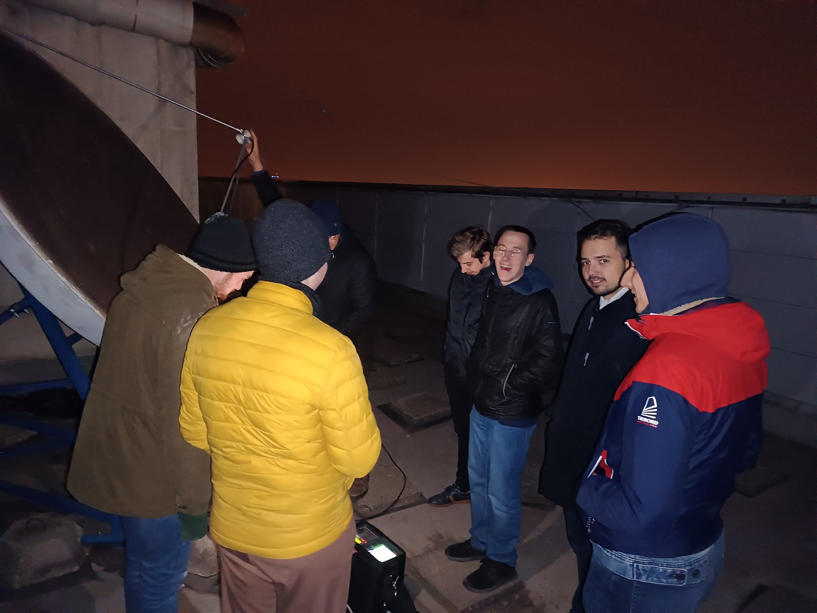
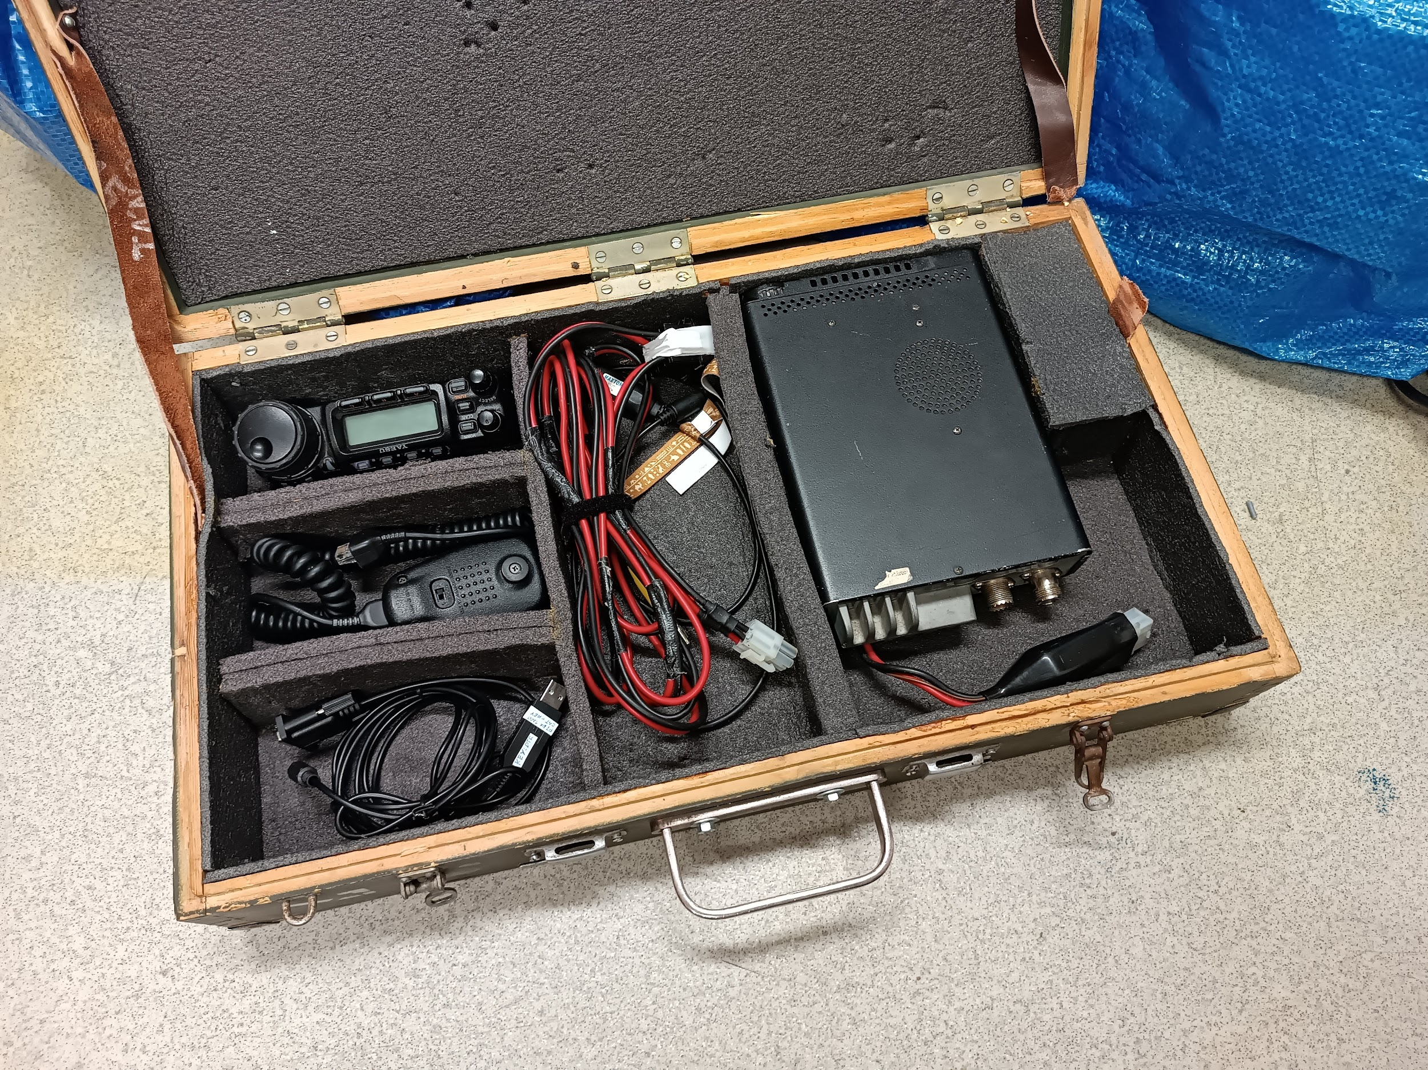
Miért jó a HA5KFU-ba tartozni?
Notes:
Szakmailag erős társaság, futó projektek
Rendszeres közösségi alkalmak (körvacsora, kitelepülés, tábor, túra, mozi, stb.)
Kapunk a kolis költségvetésből, egyetemisták számára megfizethetetlen eszközök
Tetőhozzáférés, kinti antennák
Képek: HA5KFU
Bal: R1-es forgatós tetőzés
Jobb: FT-857 rádió elcsomagolva

Slide 7
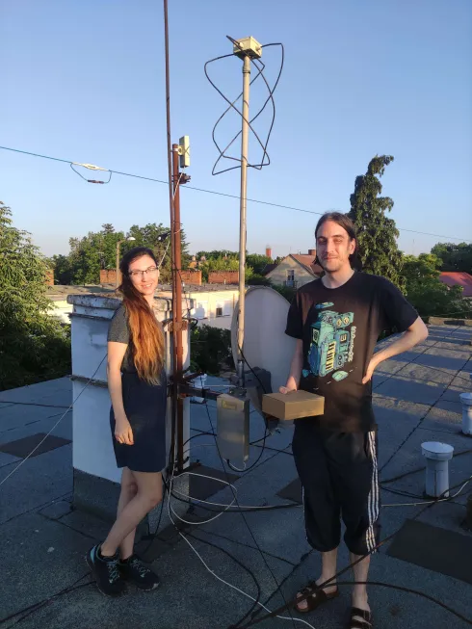
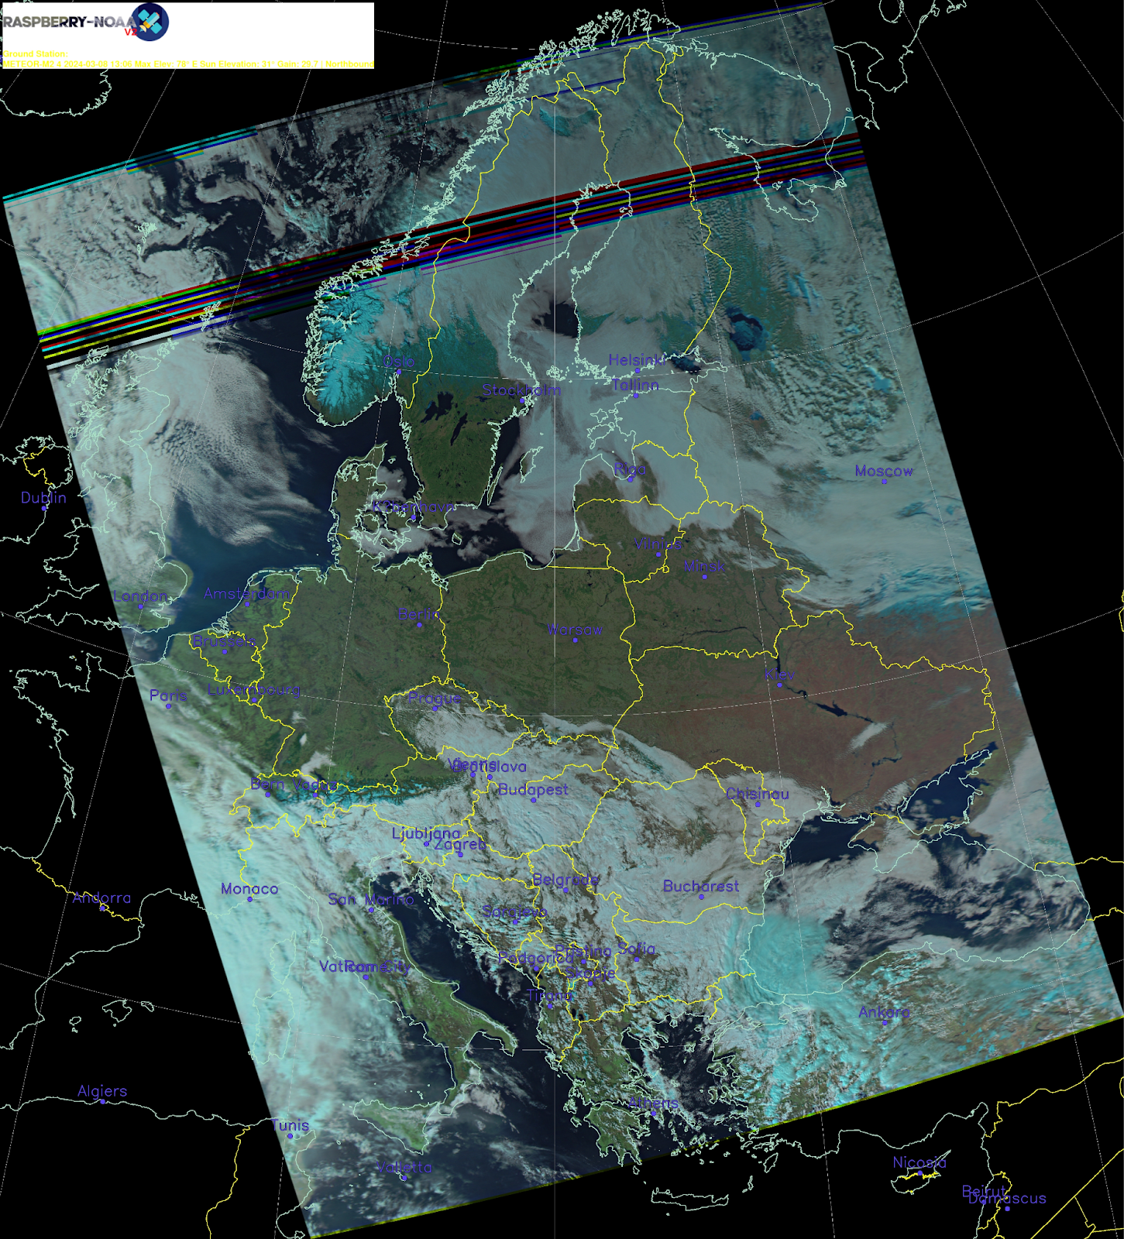
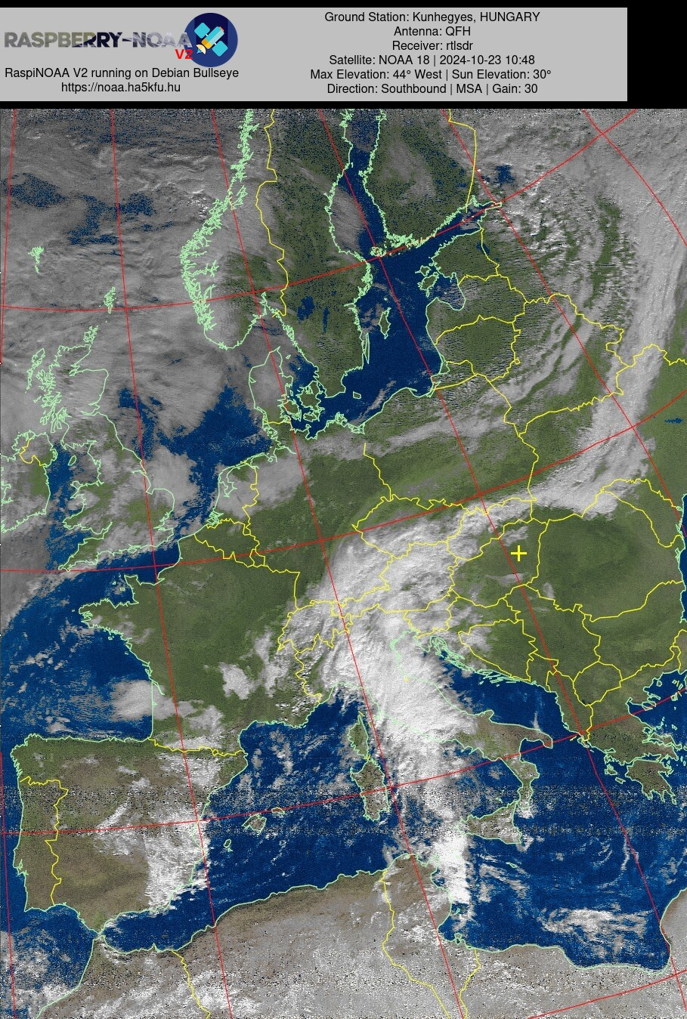
Kafus projektek - Meteorológiai műholdak
Notes:
Noaa/Meteor műholdak automatikus vétele és dekódolása (VHF)
Fejlesztési lehetőség: HRPT képek vétele (L-sáv, műholdkövetés), GOES vétele (geostac műhold)
Képek: HA5KFU
Bal: Kunhegyes földiállomás
Közép: dekódolt meteor kép
Jobb: dekódolt Noaa kép (hamis színekkel)

Slide 8
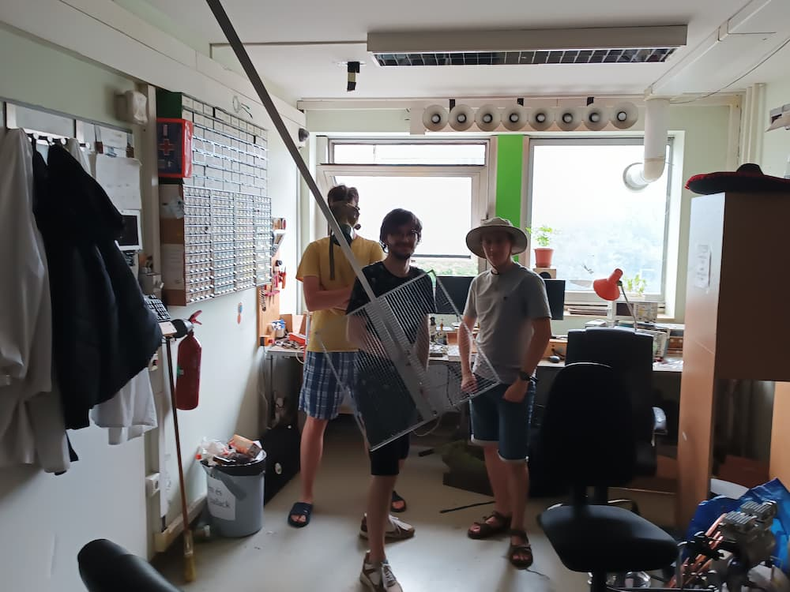
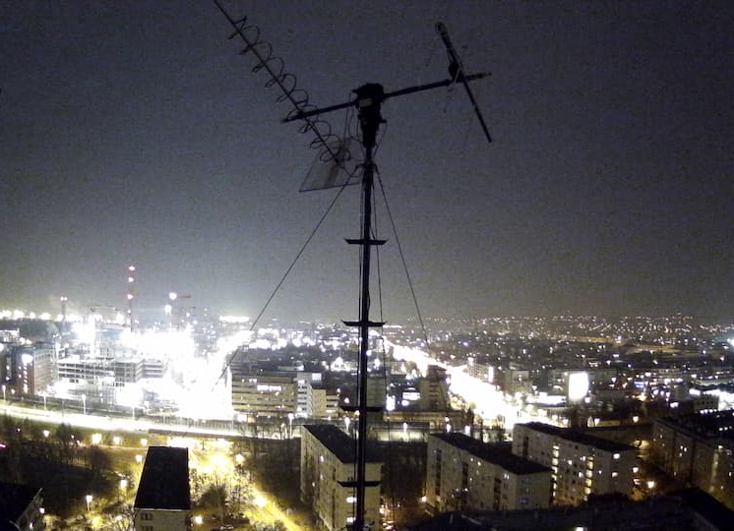
Kafus projektek - antennaforgató
Notes:
Tetőn antennaforgató, VHF yagi, UHF hélix
Műholdkövetés, távoli UHF/VHF összeköttetés
Fejlesztési lehetőség: jobb VHF antenna, satnogs állomás, automata SSTV vétel, űrállomás QSO, forgatott parabola
Képek: HA5KFU
Bal: spanyol inkvizíció (hélix antenna építése)
Jobb: a forgató jelen állapota

Slide 9
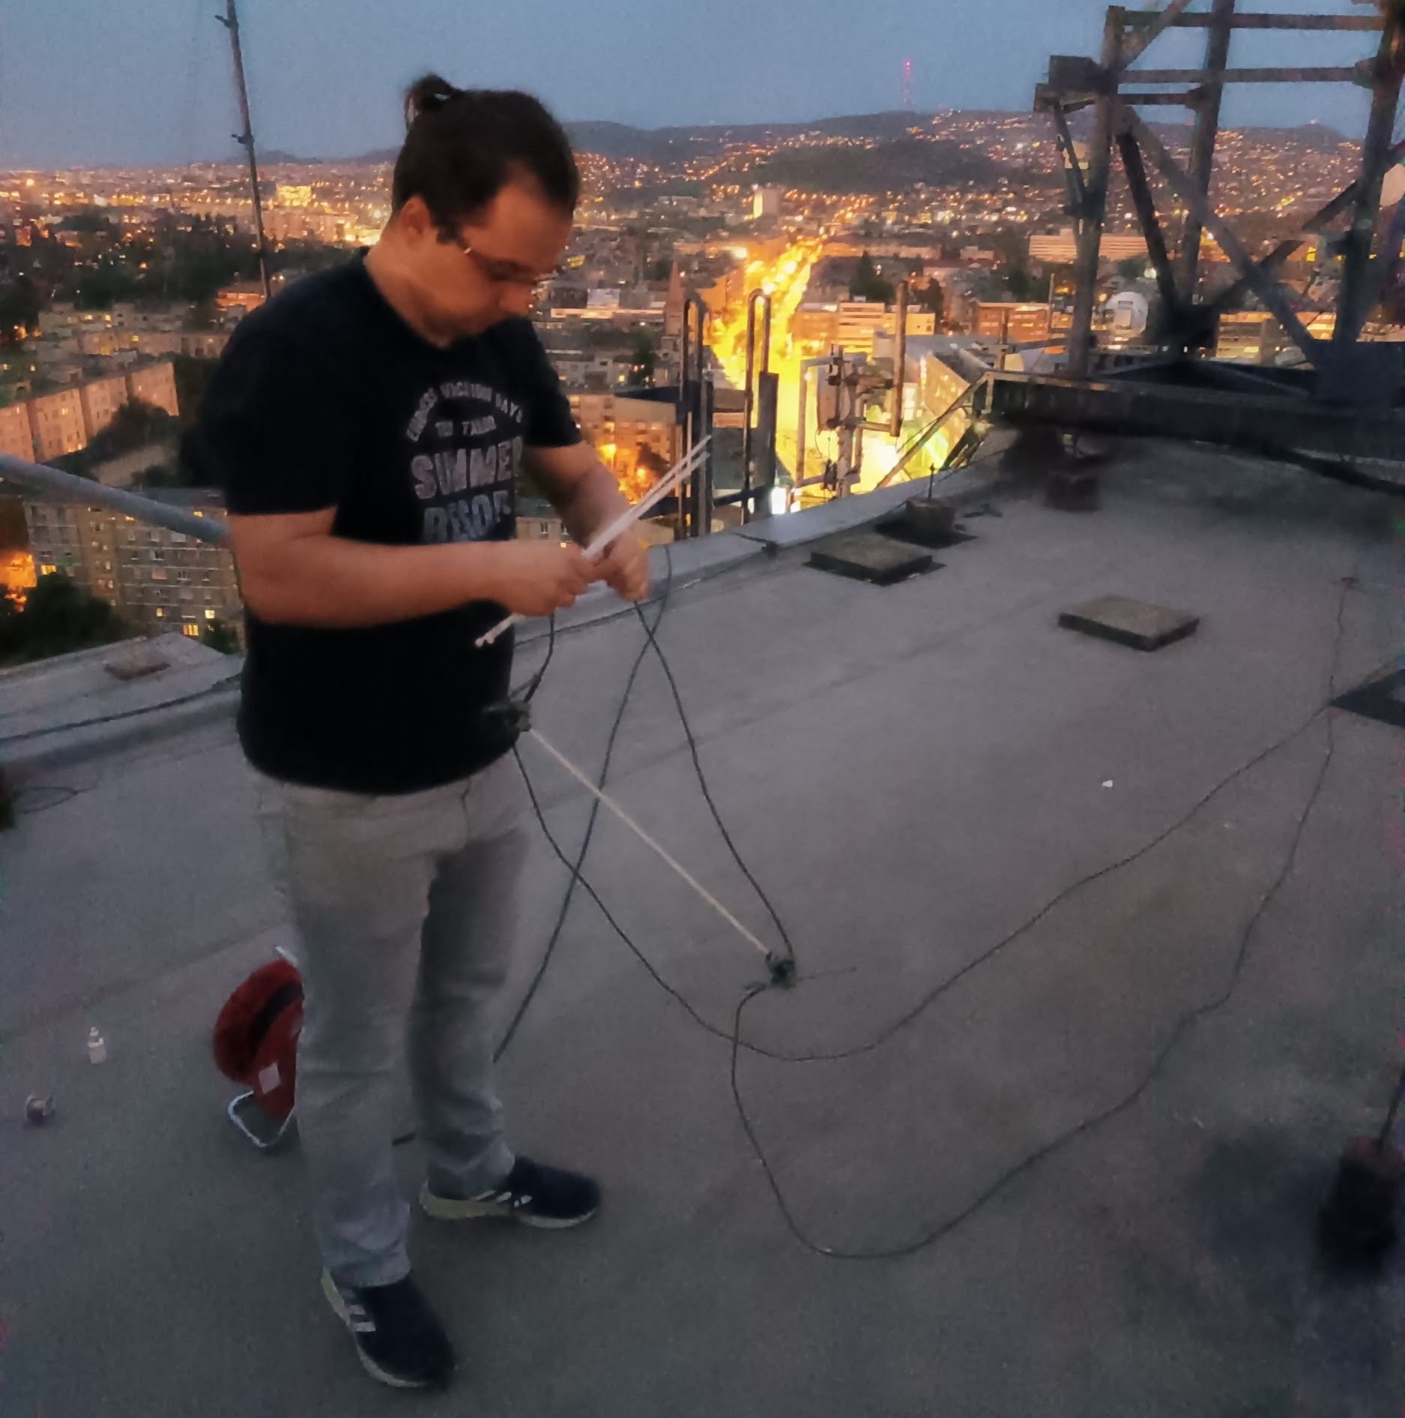
Kafus projektek - RH antenna/erősítő
Notes:
Kafu RH körforgása: Rossz erősítő -> megjavítjuk -> leég az antenna -> megjavítjuk -> leég az erősítő -> kezdődik előről
Újabban W3DZZ, sima dipól
Fejlesztési lehetőség: irányított/körsugárzó, többsávú antenna, egytengelyes forgató, erősítő javítása (most épp itt tartunk)
Képek: HA5KFU
Bal: az elátkozott erősítő pakolgatói a 2024-es EU-DX verseny előtt
Jobb: T2FD antenna javítása 2024-ben

Slide 10
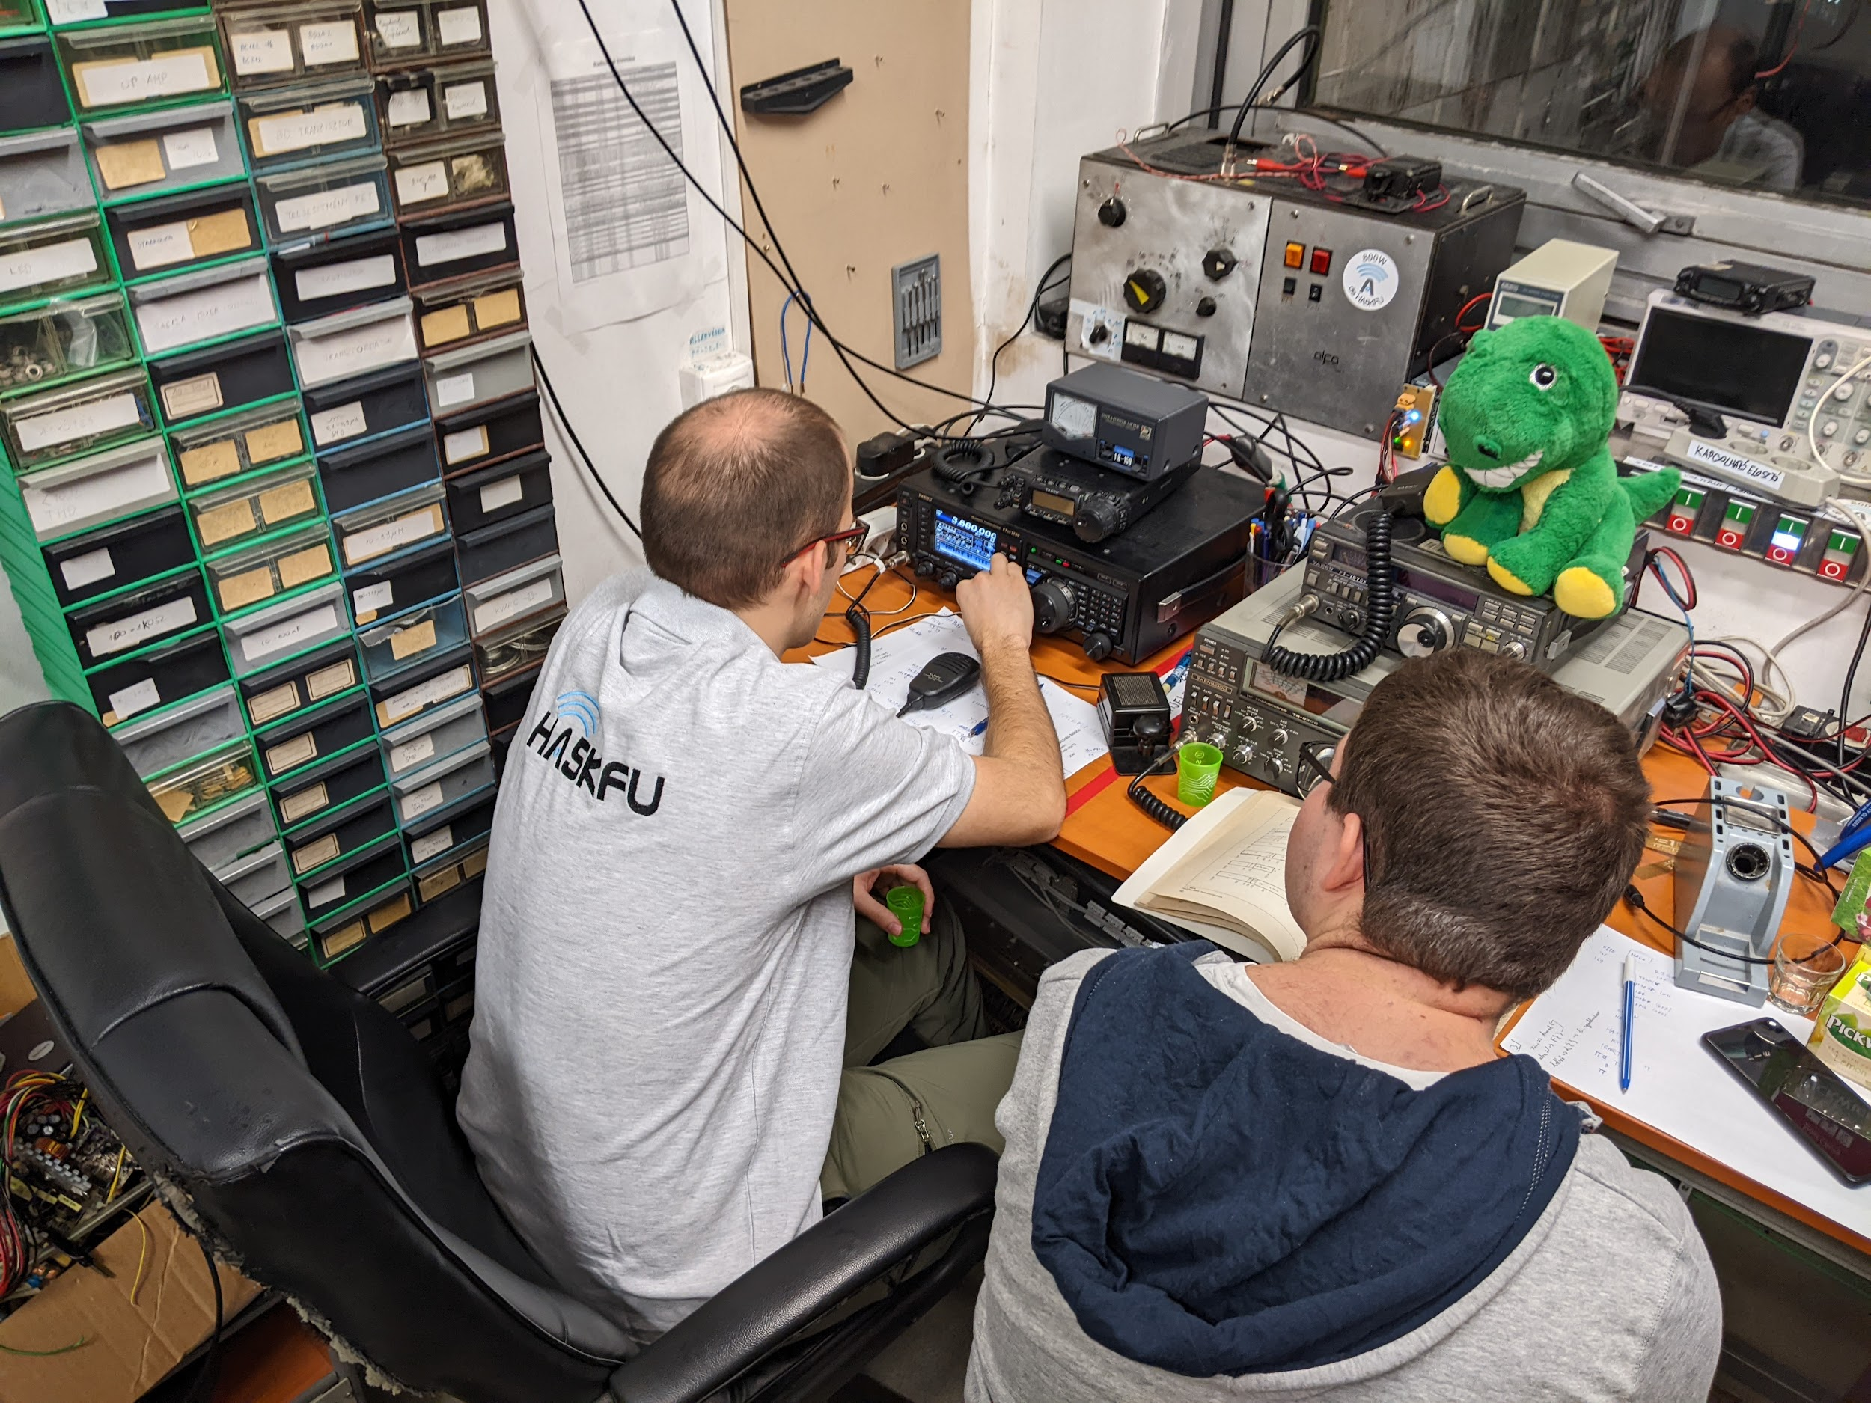
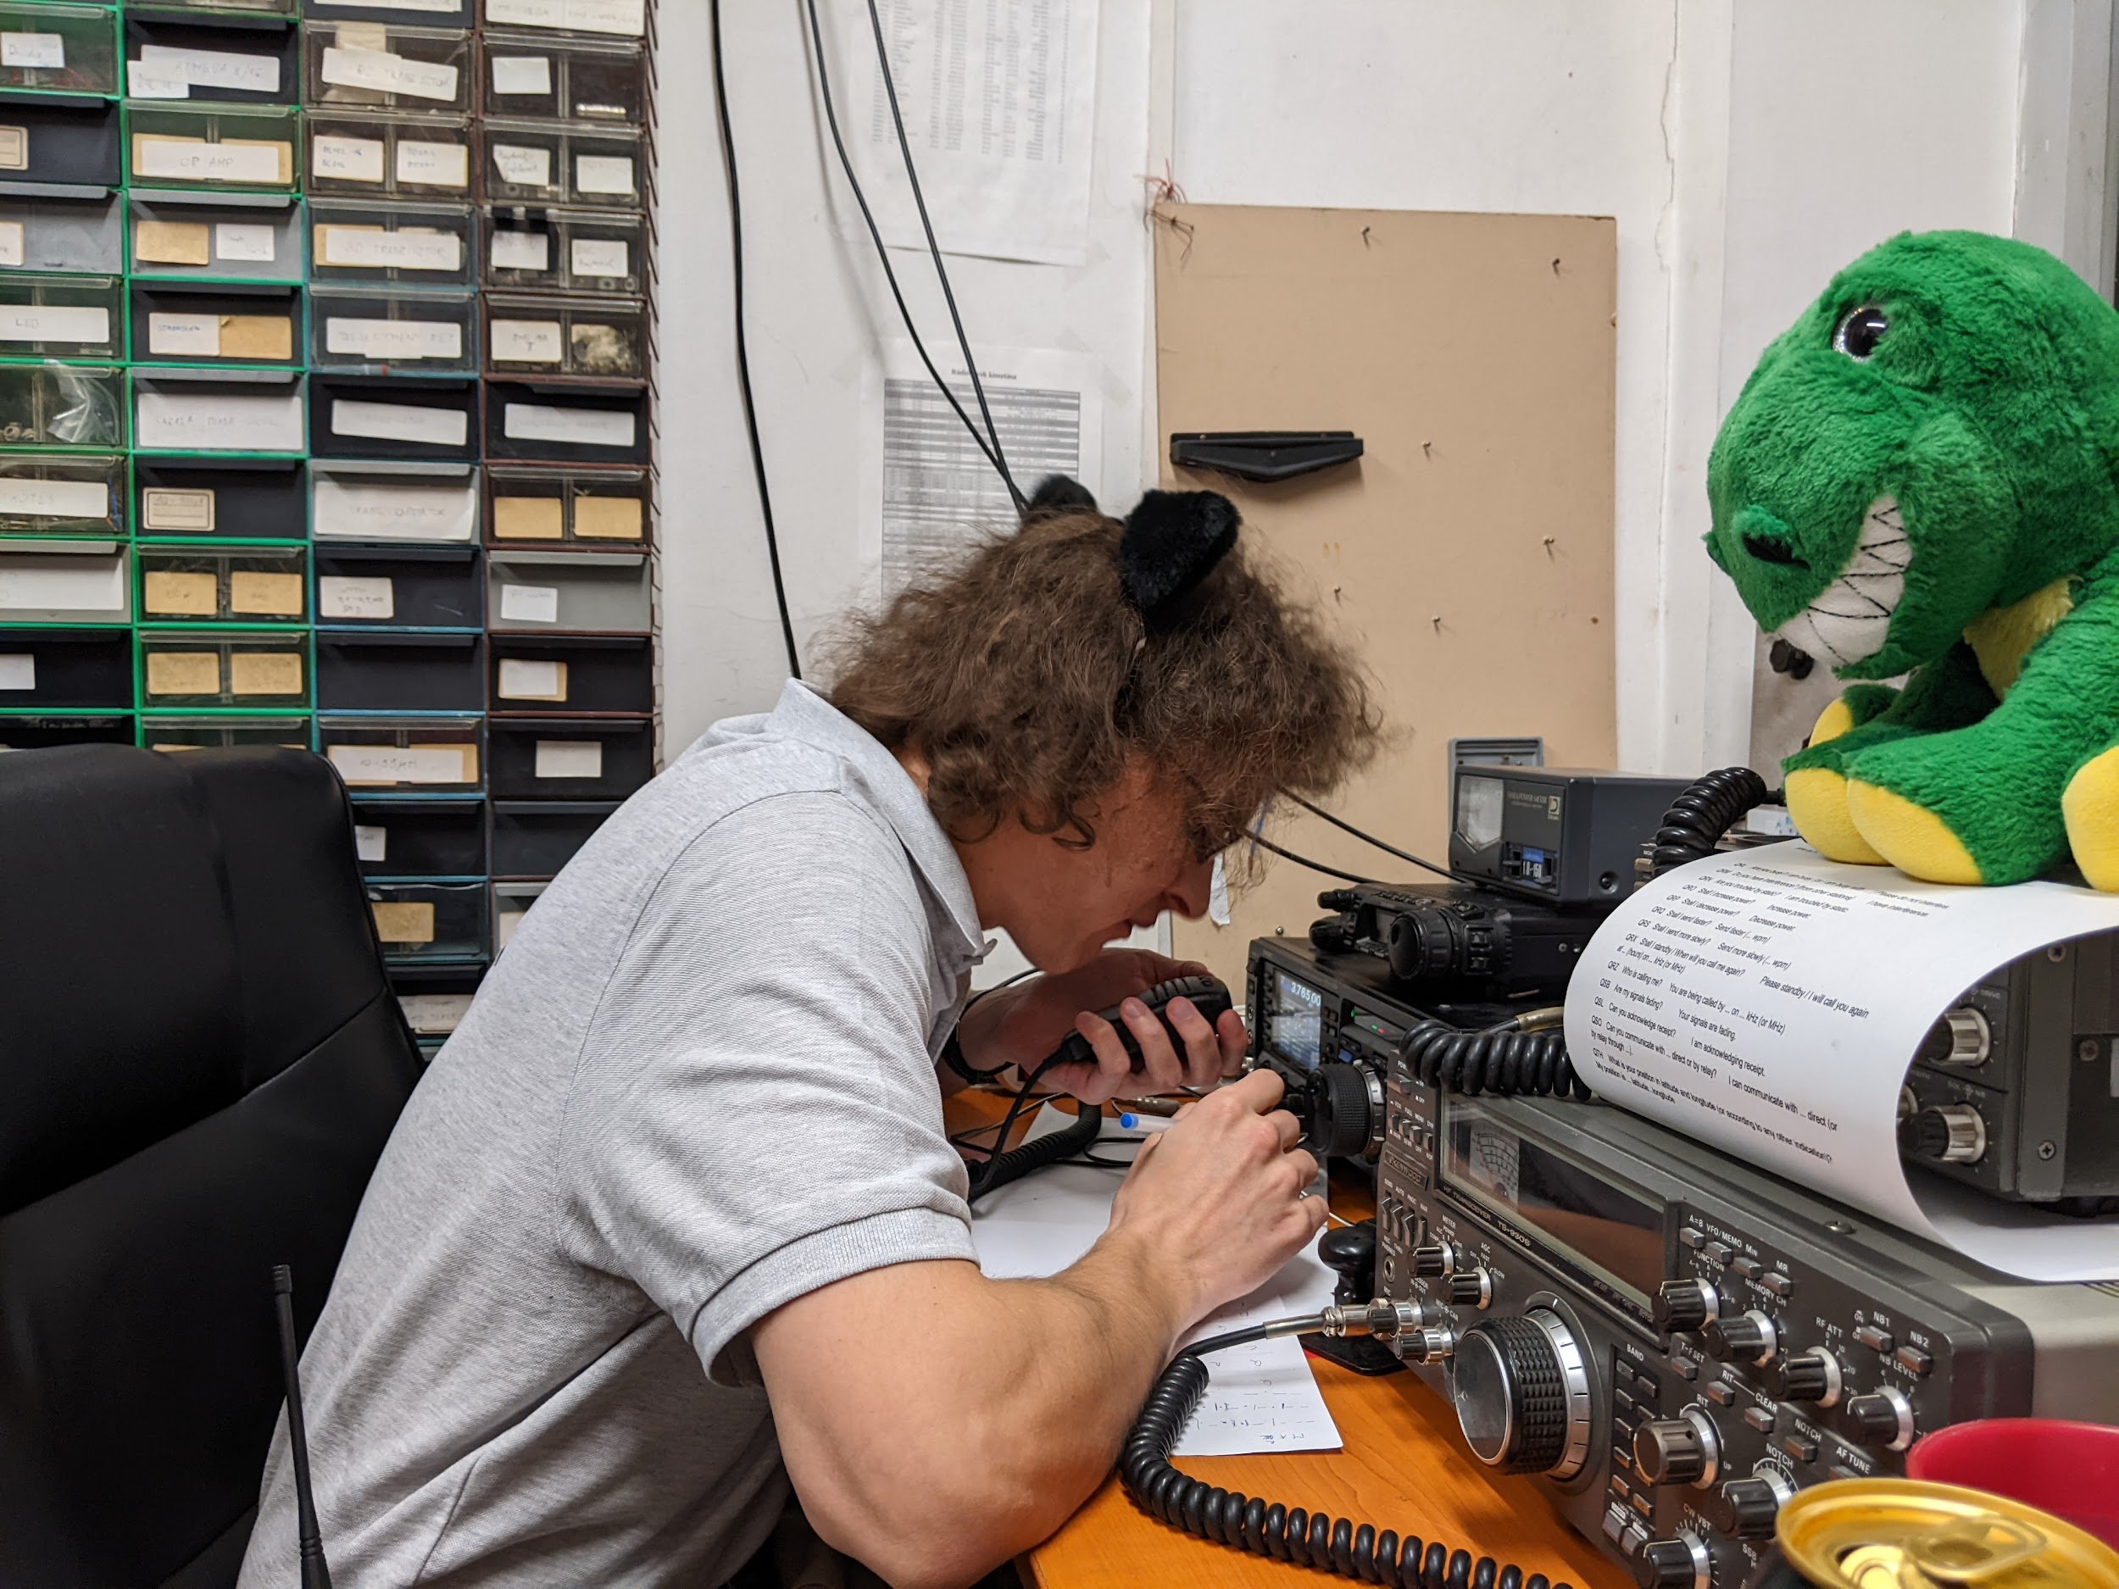
Kafus projektek - Rádiós versenyek
Notes:
Majdnem minden hétvégén van verseny, évente általában egyszer nagy Kafus aktivitás
Fejlesztési lehetőség: Lásd RH antenna/erősítő, részvétel és aktivitás szervezés
Képek: HA5KFU
2023-as EU-DX verseny

Slide 11
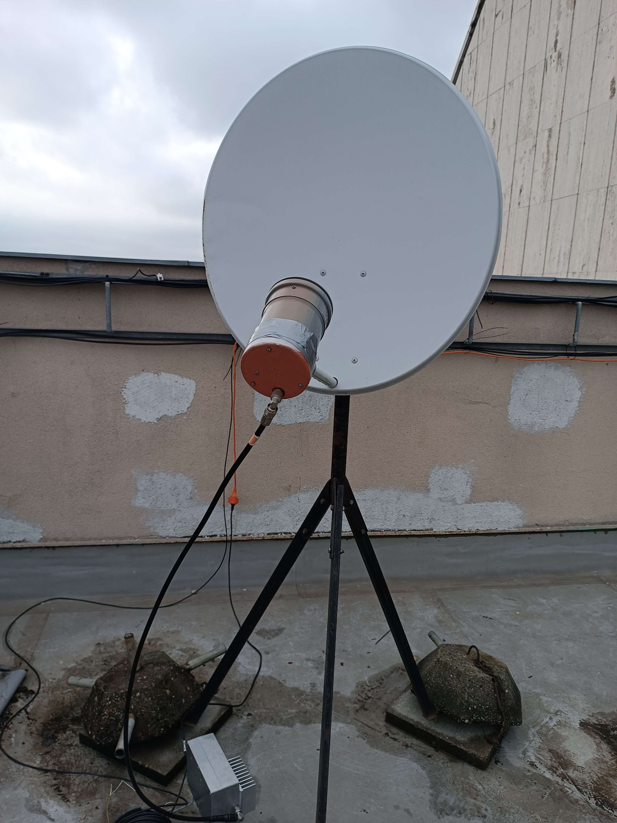
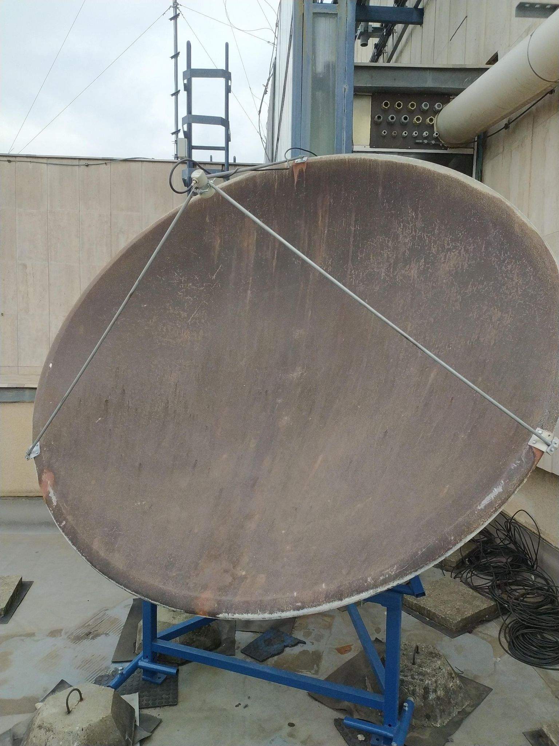
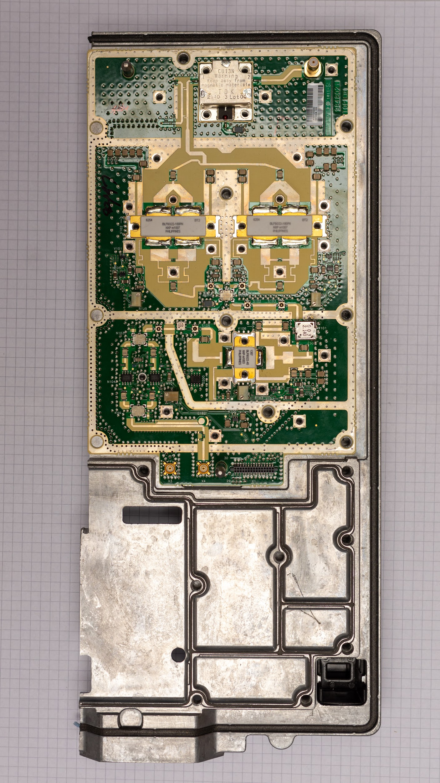
Kafus projektek - QO-100
Notes:
Geostac műhold, amatőr transzponderrel.
Jelenleg MRC vándoradója és ex-BSS parabola vételre
Fejlesztési lehetőség: 3G végfok átalakítása, adóantenna, vevő stabilizálása
Képek: HA5KFU
Bal: MRC adó
Közép: 3G végfok
Jobb: QO-100 vevőállomásunk

Slide 12
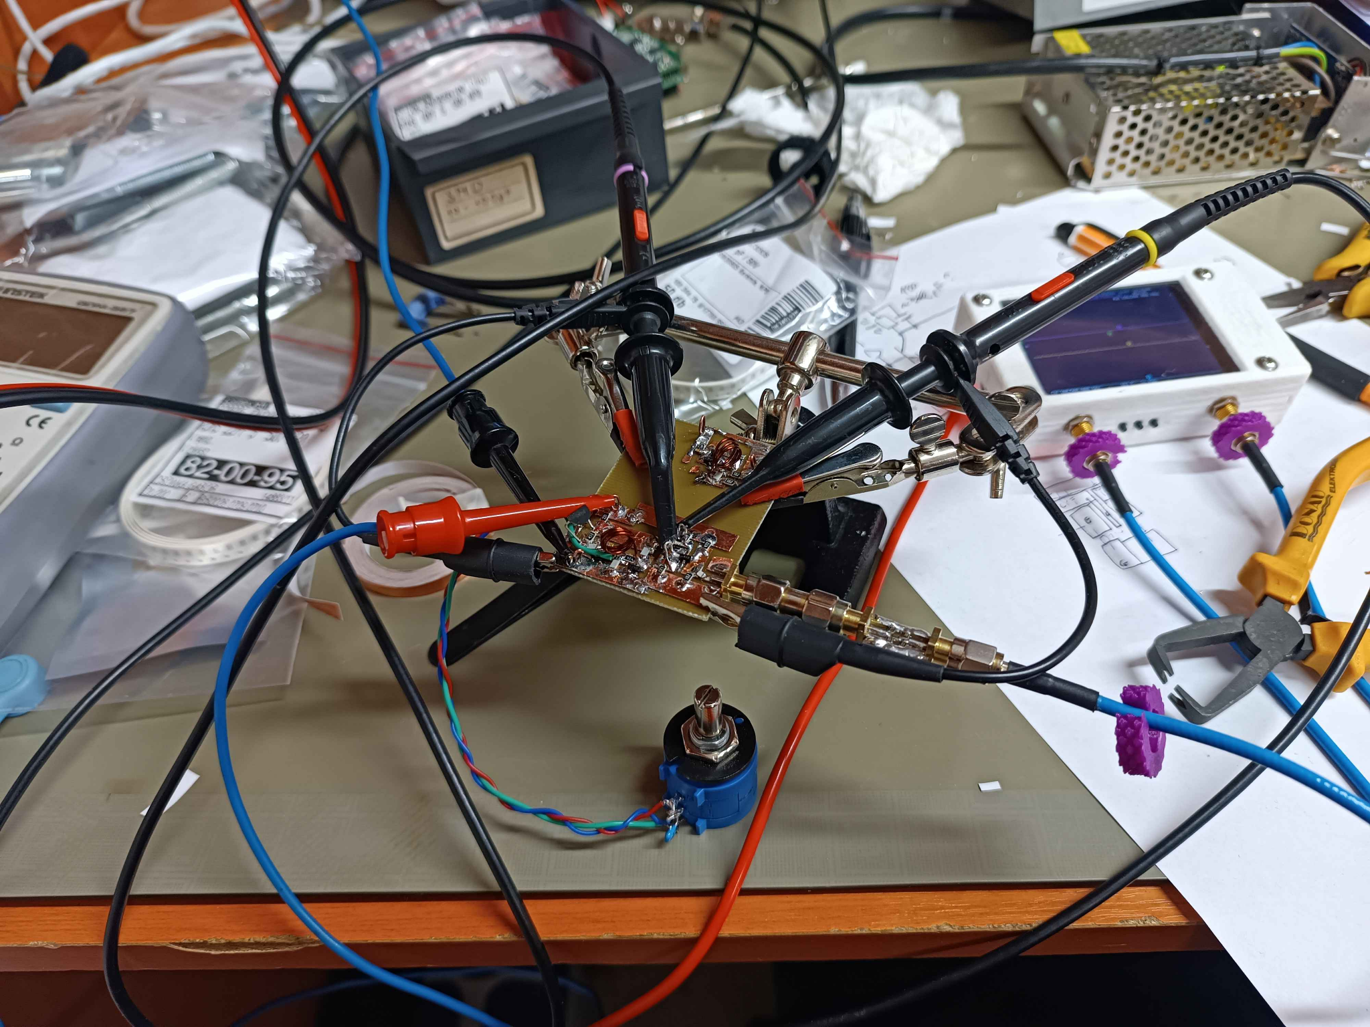
Kafus projektek - ötletbazár
FPGA-szoftverrádió
Rádióteleszkóp/meteor-radar
Motorola rádiókhoz új töltő
VHF átjátszó átvétele a HA5KDR-től
HAMNET (rádióamatőr internet)
Egyszerűbb áramkörök, prototipizálás
Notes:
Ezek a tervezett és halogatott projektjeink, a teljesség igénye nélkül.
Kép: HA5KFU
Egyszerű FM vevő prototípus

Slide 13
Kérdések eddig?

